Slide 1
الخصائص الطبيعية للعالم العربي والإسلامي

Slide 2
الوحدة
9
الدرس الحادي عشر
الخصائص الطبيعية للعالم العربي والإسلامي
بدأ رسول الله دعوة التوحيد من مكة المكرمة في شبه الجزيرة العربية، وحمل قال تعالى : (( هو الذي أرسل رسوله بالهدى و دين الحق ليظهره على الدين كله ولو كره المشركون ))التوبة ., رسالة الإسلام للناس كافة
العالم العربي والإسلامي:
فتتابعت الفتوحات الإسلامية، وجهود الدعاة على مدى العصور، وانتشر الإسلام في بقاع المعمورة، واتسعت الأراضي الإسلامية،
العالم العربي والإسلامي:
فشملت بلداناً في آسيا وإفريقيا وأوروبا وأمريكا الجنوبية، وارتبطت بلدانه مُشكِّلةً العالم العربي والإسلامي
العالم العربي والإسلامي:

Slide 3
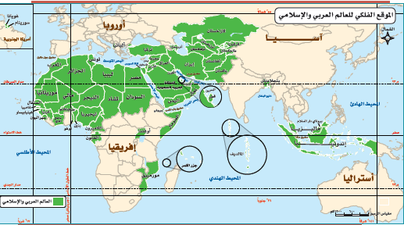
الوحدة
9
الدرس الحادي عشر
الخصائص الطبيعية للعالم العربي والإسلامي
العالم العربي والإسلامي

Slide 4
الوحدة
9
الدرس الحادي عشر
الخصائص الطبيعية للعالم العربي والإسلامي
نشاط 1
أهمية الموقع:
3
أنه يُطِلّ على مسطحات مائية مهمة
2
أنه مَهْد الديانات السماوية الثلاث: (اليهودية، والنصرانية، والإسلام).
4
مرور طرق التجارة العالمية بأراضي العالم العربي والإسلامي
1
أنه يقع في وسط العالم القديم: (آسيا وأوروبا وإفريقيا)
5
أنه يطل على كثير من المَضايق المهمة كمضيق جبل طارق ومضيقَي البسفور والدَّرْدَنيل ومضيق باب المَنْدَب ومضيق هُرْمُز ومضيق ملقا، ويتحكم بقناة السُّوَيْس

Slide 5
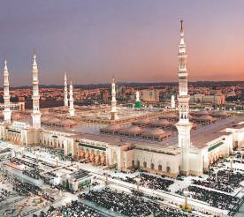
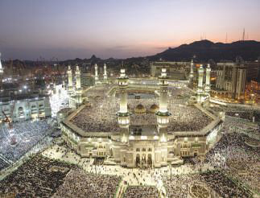
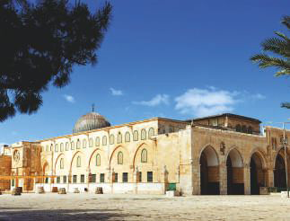
الوحدة
9
الدرس الحادي عشر
الخصائص الطبيعية للعالم العربي والإسلامي
نشاط 1
أهمية الموقع:
المسجد النبوي بالمدينة المنورة
المسجد الحرام بمكة المكرمة
المسجد الأقصى بالقدس

Slide 6
تجدنا في جوجل

Slide 7
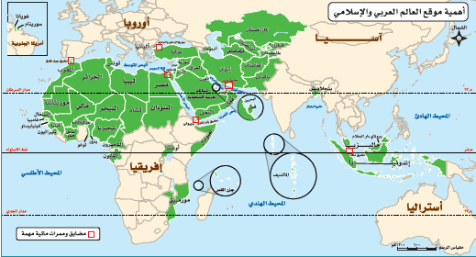
الوحدة
9
الدرس الحادي عشر
الخصائص الطبيعية للعالم العربي والإسلامي
حدد أربع من دول العالم العربي والإسلامي التي تقع في أطرافه من الجهات الأربع
نشاط 1
1
اندونيسيا من جهة الشرق ، المغرب من جهة الغرب ، كازاخستان من جهة الشمال ، موزمبيق من جهة الجنوب
موقع العالم العربي و الاسلامي

Slide 8
الوحدة
9
الدرس الحادي عشر
الخصائص الطبيعية للعالم العربي والإسلامي
ما عدد خطوط الطول وعدد دوائر العرض التي يقع عليها العالم العربي والإسلامي؟
نشاط 1
1
خطوط الطول 17غربا و 141 شرقا
دوائر العرض 55شمالا و 26 جنوبا
موقع العالم العربي و الاسلامي

Slide 9
الوحدة
9
الدرس الحادي عشر
الخصائص الطبيعية للعالم العربي والإسلامي
ما المسطحات المائية المهمة التي يطل عليها العالم العربي والإسلامي؟
نشاط 1
1
المحيط الهندي ، المحيط الاطلسي، البحر المتوسط ، خليج البنغال ، بحر العرب ، الخليج العربي
موقع العالم العربي و الاسلامي

Slide 10
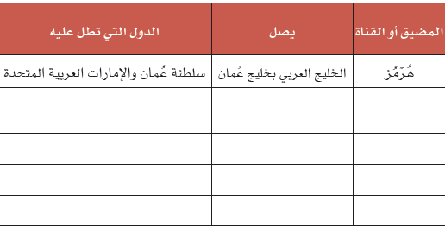
الوحدة
9
الدرس الحادي عشر
الخصائص الطبيعية للعالم العربي والإسلامي
ما مضايق العالم العربي والإسلامي وقنواته كما هو موضح بالمثال الأول في الجدول الآتي؟
نشاط 1
اليمن و جيبوتي
بحر العرب بالبحر الأحمر
باب المندب
المغرب
المحيط الأطلسي بالبحر المتوسط
جبل طارق
ماليزيا و اندونيسيا
المحيط الهندي ببحر الصين
ملقا
تركيا
البحر الأسود ببحر مرمرة
الدردنيل
مصر
البحر الأحمر بالبحر المتوسط
قناة السويس

Slide 11
الوحدة
9
الدرس الحادي عشر
الخصائص الطبيعية للعالم العربي والإسلامي
بحكم كبر مساحة العالم العربي والإسلامي وامتداده الجغرافي فإن سطحه متنوع التضاريس، ففيه الجبال والهِضاب والسهول، وتضاريسه متفاوتة الارتفاع
السطح:
فمن منطقة غَوْر الأردن (تحت مستوى سطح البحر) إلى منطقة كِشْمِير الإسلامية في( جبال الهيمالايا أعلى
جبال في العالم).
السطح:

Slide 12
الوحدة
9
الدرس الحادي عشر
الخصائص الطبيعية للعالم العربي والإسلامي
2
4
تشكل الهضاب المظهر السائد في العالم
العربي والإسلامي، وتغطي مساحة واسعة
من أراضيه، ومنها
أ- هضاب إفريقيا الممتدة من شمالها حتى
وسطها.
ب- هضبة نجد في المملكة العربية
السعودية.
ج- هضبة الأناضول في تركيا.
د- هضبة بلوخستان في غرب باكستان.
تشكل ثروة مائية في العالم العربي والإسلامي،
ومنها نهر النيل، ونهر النَّيْجر، ونهر السِّنِغال، ونهر
غامْبيا، في إفريقيا. نهر دِجْلَة، ونهر الفُرات، ونهر السِّنْد، ونهر
سرداريا، ونهر أموداريا، في آسيا.
الأنهار
السهول
الهضاب
1
الجبال
3
أشهرها جبال أَطْلَس في شمال غرب إفريقيا
وجبال الحِجاز في غرب المملكة العربية السعودية
وجبال طوروس بتركيا، وجبال زاجروس بإيران.
سهول ساحلية: حول شواطئ العالم العربي
والإسلامي، مثل: السهول الساحلية الشرقية لشبه الجزيرة العربية.
سهول فَيْضِيّة: تتكون بسبب إرساب الأنهار لما تحمله من رواسب (الطَّمْي والطين) على الضفتين
وفي الدِّلتا، وهو ما يضفي عليها خصوبة، مثل: السهول الفيضية لنهر النيل.
سهول بُرْكانية: تكونت نتيجة ترسب الرماد البركاني، مثل: سهول جاوة بإندونيسيا
تضاريس العالم العربي و الاسلامي

Slide 13
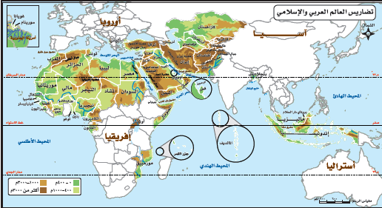
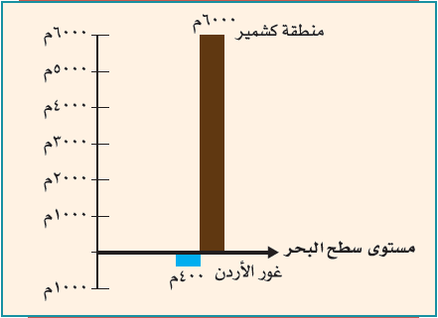
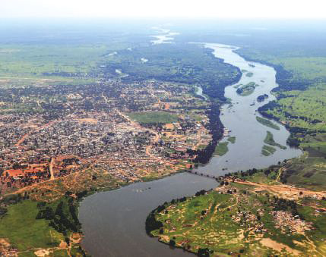
الوحدة
9
الدرس الحادي عشر
الخصائص الطبيعية للعالم العربي والإسلامي
أهمية الموقع:
رسم بياني لتحديد أعلى
جهات العالم الإسلامي
ارتفاعاً وأكثرها انخفاضاً
تضاريس العالم العربي و الاسلامي
نهر النيل بالسودان

Slide 14
الوحدة 9
الدرس الحادي عشر
الخصائص الطبيعية للعالم العربي والإسلامي
نشاط 2
يصف الطلبة مناخ المملكة العربية السعودية.
الجواب
يتميز المناخ في المملكة العربية السعودية بأنه قاري شديد الحرارة و رطب على السواحل صيفا و أمطاره قليلة أو نادرة

Slide 15
الوحدة 9
الدرس الحادي عشر
الخصائص الطبيعية للعالم العربي والإسلامي
نشاط 2
يطالع الطلبة الخريطة و يحددون ما يلي

Slide 16
الوحدة 9
الدرس الحادي عشر
الخصائص الطبيعية للعالم العربي والإسلامي
الجواب

Slide 17
انتهى الدرس

